Slide 1

KELOMPOK 1
Predicted Sentiment Analysis using LSTM and RNN
Created By :
Harya Kumuda
Zainursaiman
Mohammad Arif Islahuddin

Slide 2



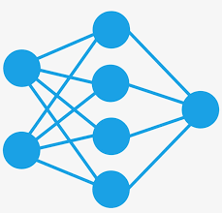

Flow Process
Create & Train Model
Testing Data
Data Cleaning & Balancing
Swagger API
Summary

Slide 3
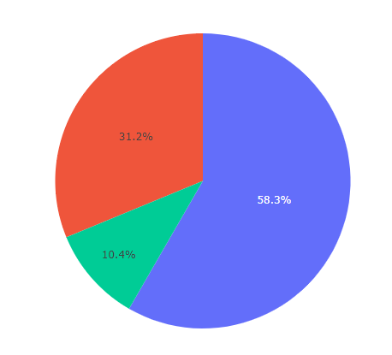
Distribution Data
BEFORE BALANCING
Positive: 6416
Neutral: 1148
Negative: 3436

Slide 4
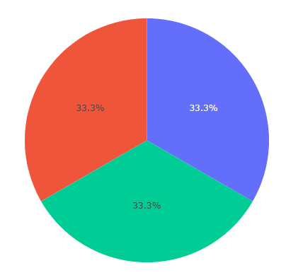
Distribution Data
UNDER BALANCING
Positive: 1148
Neutral: 1148
Negative: 1148

Slide 5
Distribution Data
OVER BALANCING
Positive: 6416
Neutral: 6416
Negative: 6416

Slide 6
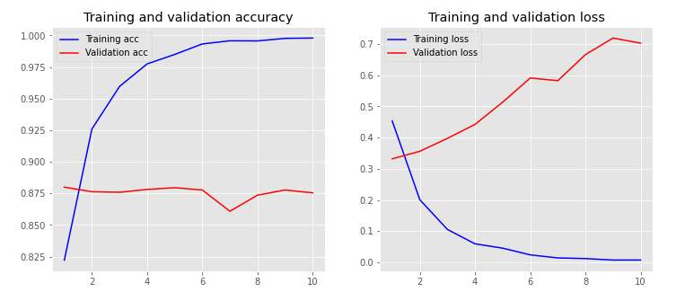
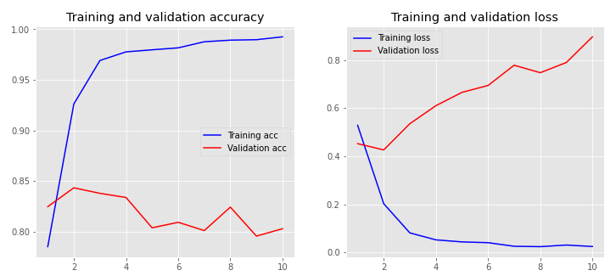
LSTM Before Balancing
RNN Before
Balancing

Slide 7
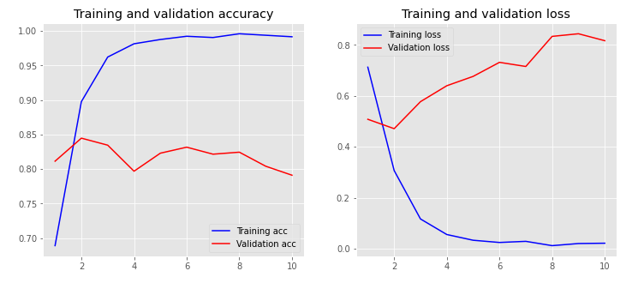
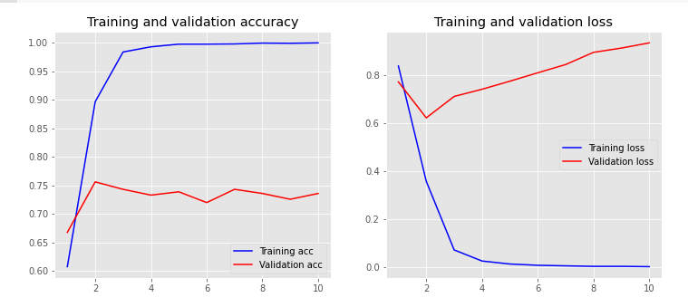
LSTM Under Balancing
RNN Under Balancing

Slide 8
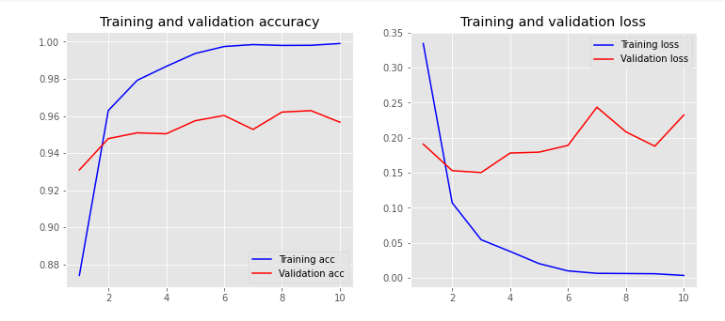
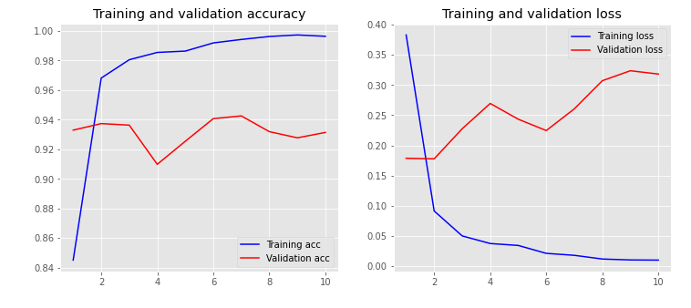
LSTM Over Balancing
RNN Over Balancing

Slide 9
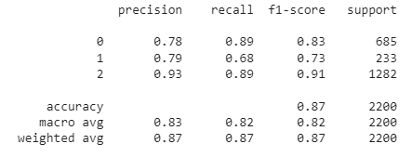
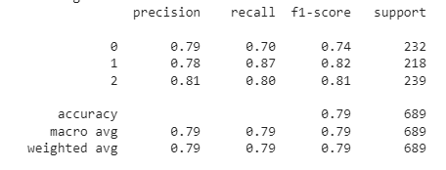
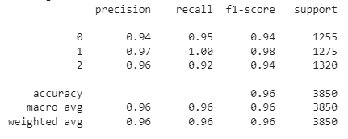
Akurasi LSTM
Before
Akurasi model under balancing berkurang karena jumlah datanya lebih sedikit. Sedangkan pada over balancing akurasi lebih bagus, karena persebaran datanya seimbang dan jumlah datasetnya lebih banyak.
Under
Over

Slide 10
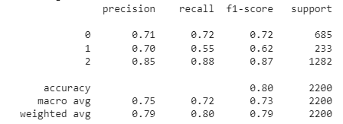
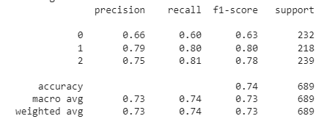
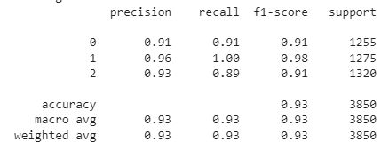
Akurasi RNN
Before
Akurasi semakin meningkat jika persebaran datanya seimbang, akurasi model paling bagus terjadi pada model over balancing dengan akurasi 0.93.
Under
Over

Slide 11
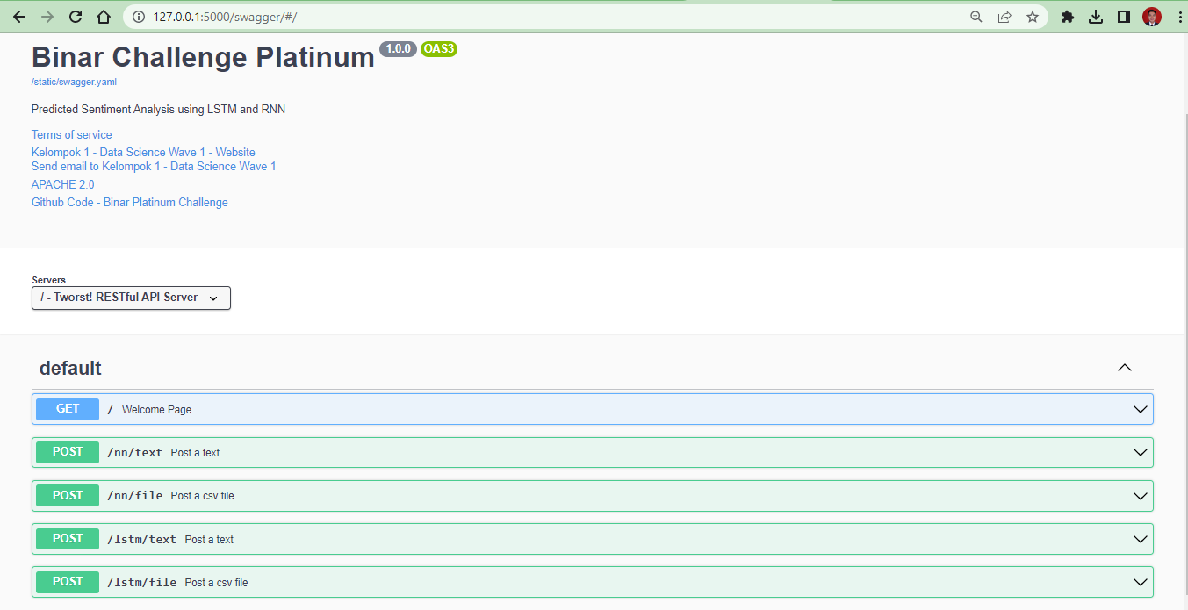
SWAGGER API

Slide 12
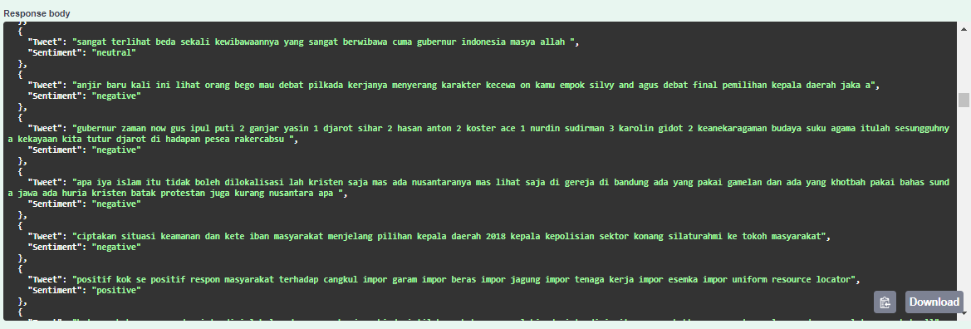



TESTING API
Swagger Api dapat memprediksi sentiment analysis yang berupa teks dan file dengan melabeli hasil sentiment negative, positif, dan neutral.
Test File Processing
Predict Neutral Text
Predict Negative Text
Predict Positive Text

Slide 13
Summary
Model berhasil dibuat menggunakan long shor term memory (LSTM) dan (RNN).
Preparing dataset dengan metode balancing data dapat meningkatkan akurasi pada kedua model dengan masing masing model tertinggi RNN (0.93) dan LSTM (0.96).
Training & evaluation model paling bagus pada model LSTM over balancing dengan akurasi (0.96)
Dokumentasi Endpoint berhasil dibuat menggunakan SWAGGER UI dengan 4 endpoint yaitu text processing rnn, file processing rnn, text processing lstm, dan file processing lstm.
API ini dapat membersihkan data sebelum melakukan sentiment analysis.
Machine learning ini dapat melakukan sentiment analysis dengan mengklasifikasikan text dan file yang berupa sentiment positif, negative dan neutral.

